Slide 1
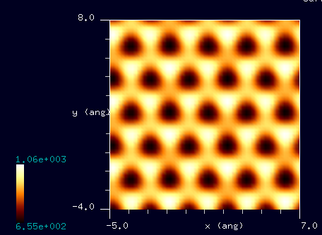
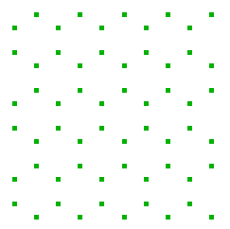
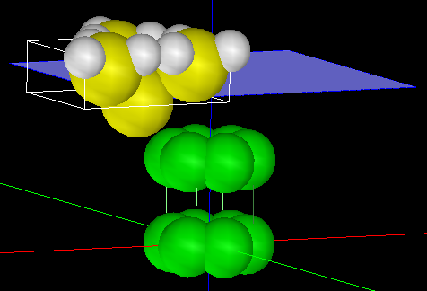
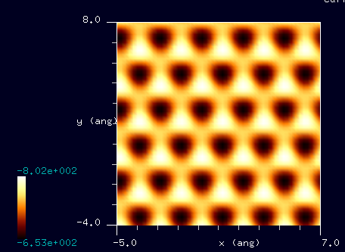
【DFTB】 グラフェンシートのSTM像シミュレーション
グラフェンシートの
STM像を計算した。
探針
バイアス
+2.0 V
シミュレートモデル
電流値
強
弱
-2.0 V
探針： Si₄H₉
試料： 2 graphene sheets
層間距離： 3.34 Å
探針高さ： 3.0 Å
スキャンエリア： 12 Å x 12 Å
電流値
強
探探針のバイアスをいくつか選び、
高さ一定STM像をシミュレート
弱
ハニカム構造を反映したSTM像となった。バイアスの正負で電流値の強度が逆転した。
Notes:
DFTB_ConstHeightSTM_Inorganic_014a
DFTB_ConstHeightSTM_Inorganic_014b
1

